Slide 1






Hlavní partneři pro rok 2015
Fotbalový zpravodaj
SK Štětí
Sezóna 2014/2015
Ústecký přebor Jaro 2015
Další partneři pro rok 2015
Restaurace Klub ve Štětí
FORNAXA –TĚSNĚNÍ, spol. s r.o.
Dům dětí a mládeže Štětí
VOLEMAN - autobusová přeprava
Patok s.r.o.
Ahlfit s.r.o.
STROJCONSULT s.r.o.
Izolace Beran s.r.o.
POKORNÝ, spol. s r.o.
STAVEBNÍ STROJE A DOPRAVA s.r.o.
JT-Service s.r.o.
VAM ANLAGETECHNIK s.r.o.
Průmstav Štětí a.s.
Montiz
BESTONSTAV s.r.o.
DEKRA Industrial s.r.o.
AXIS a.s.
INDUSTRIAL CZ, spol. s r.o.
Unistroj s.r.o.
Václav Poustka
Tyma CZ, s.r.o.
Technicom, s.r.o.
Fortuna
Brož Vápeník
Ruml s.r.o.
23.5.2015
sobota
27.Kolo (25. hrací) 10:15
2:4
13.
FK Litvínov, a.s.
www.stetimondifotbal.cz

Slide 2











V Í T Á M E
Při příležitosti dnešního utkání Ústeckého přeboru funkcionáře, hráče a příznivce
SK Štětí
a
FK Litvínov, a.s.
Hlavního rozhodčího
Pavla Sejkoru z Děčína
  Asistenty hlavníhorozhodčího
  Jaroslava Oborníka z Děčína
  Václava Trégra z Žandova
  Delegáta FAČR
Miroslava Žilku z Roudnice n.L.

Slide 3

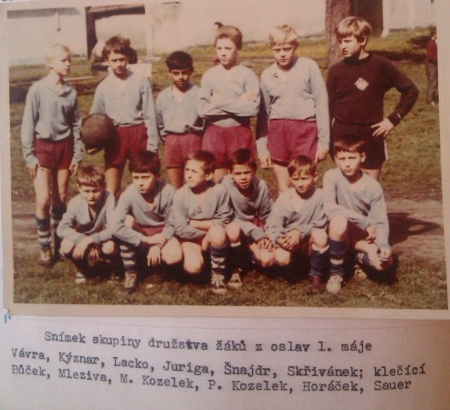
Oblíbené okénko do minulostí fotbalu ve Štětí
Vážení sportovní přátelé
vítáme Vás na zápasu naděje, který dnes čeká naše fotbalisty proti vedoucímu celku oblastního přeboru. Litvínov je hlavním aspirantem na postup, který od samého začátku soutěže kraluje na prvním místě a jeho největší soupeři ho marně dohání. Mužstvo Štětí je dnes před prověrkou , která rozhodne o tom, z jakého postavení budeme nastupovat do posledních 5 kol nejvyšší krajské soutěže a zda budeme ještě žít v naději návratu do vyšší soutěže. Do divize podle soutěžního řádu sice postupuje pouze vítěz soutěže, ale ve fotbalových kuloárech se hodně mluví o tom, že jich bude více a stejně, jako loni postoupí do vyšší soutěže i další celky v pořadí. Jak se to celé vyplní, ale v současné době nemůže nikdo vědět. Jedna věc je, co se povídá mimo hřiště , ale na druhou stranu musí ještě všechna mužstva odehrát třetinu jarních zápasů a pak se teprve bude počítat. Poslední výkony mužstva dospělých neukazují nejlepší formu. To ale nemění nic na věci, že hráči se ještě semknou, zabojují a do pořadí na čele se určitě pokusí ještě promluvit. Program týmu je na konci května a hlavně na začátku června naplněn 2 zápasy během jednoho týdne. Předehrávka s Neštěmicemi 10. června, ale hlavně 3. června doma semifinále Severočeského poháru proti obhájci prvenství Stapu Vilémov. Na jaře jsme už s Vilémovem hráli a na jeho hřišti v mistrovském zápase prohráli nejtěsnějším rozdílem 1:0. Stojí před námi nelehký závěr letošního fotbalového roku a to, že mužstvo bojuje o nejvyšší pozice na dvou frontách je jenom důkazem, že se letošní rok povedl a hráči si zaslouží pochvalu, jak od diváků, tak i členů fotbalového oddílu. Pravda někdy kritika musí také zaznít, ale nyní pojďme všichni společně fandit a mužstvu pomoci hlasitým , ale slušným povzbuzováním. Kdo hrál fotbal, tak určitě ví, že podpora v hledišti je dvanáctým hráčem.
Přejeme Vám, aby se utkání líbilo, přineslo plno dramatických momentů, hodně branek a divák ze zdejšího stadionu odcházel s pocitem krásně prožitého fotbalového utkání.
Sportu zdar
Fotbalu zvlášť
Mladí fotbalisté Štětí
1. května 1968

Slide 4


Květnové výsledky mužstev SK Štětí
Postavení starší přípravky v Ústeckém přeboru .
10.5.2015 | neděle | SK Štětí A | Sokol Horní Jiřetín | 1:0
16.5.2015 | sobota | FK Bílina | SK Štětí A | 1:0 PK
Starší přípravka r.2004
1. | FK Junior Teplice | 17 | 16 | 0 | 1 | 411:115 | 48
2. | FK Litvínov | 15 | 15 | 0 | 0 | 252:56 | 45
3. | FAJM Most | 16 | 13 | 0 | 3 | 373:150 | 39
4. | FK Litoměřice | 17 | 11 | 0 | 6 | 221:153 | 33
5. | FK Louny/Jazzmani Žatec | 17 | 10 | 0 | 7 | 259:211 | 30
6. | SK Štětí/SK Roudnice n.L. 2004 | 16 | 5 | 0 | 11 | 204:238 | 15
7. | FK Ústí n.L. | 16 | 5 | 0 | 11 | 205:262 | 15
8. | FA Petra Voříška | 15 | 5 | 0 | 10 | 207:295 | 15
9. | FC AFK LoKo Chomutov | 15 | 4 | 0 | 11 | 155:265 | 12
10. | FK Kadaň/Ervěnice | 16 | 3 | 0 | 13 | 128:362 | 9
11. | MFK Most | 14 | 0 | 0 | 14 | 78:386 | 0
Starší přípravka r.2005
1. | FA Petra Voříška | 15 | 14 | 0 | 1 | 373:163 | 42
2. | FK Junior Teplice | 17 | 12 | 1 | 4 | 321:217 | 37
3. | FK Louny/Jazzmani Žatec | 17 | 12 | 1 | 4 | 309:224 | 37
4. | FK Ústí n.L. | 16 | 10 | 0 | 6 | 331:254 | 30
5. | FAJM Most | 15 | 8 | 0 | 7 | 249:262 | 24
6. | SK Štětí/SK Roudnice n.L. 2005 | 16 | 7 | 0 | 9 | 241:239 | 21
7. | FC AFK LoKo Chomutov | 15 | 5 | 1 | 9 | 227:286 | 16
8. | FK Kadaň/Ervěnice | 16 | 5 | 0 | 11 | 217:287 | 15
9. | FK Litvínov | 15 | 5 | 0 | 10 | 167:250 | 15
10. | FK Litoměřice | 16 | 3 | 2 | 11 | 169:266 | 11
11. | MFK Most | 14 | 2 | 1 | 11 | 167:323 | 7
4 body z posledních 2 utkání, ale pouze jedna vstřelená branka mužstva dospělých.
10.5.2015 | neděle | SK Březiny | SK Štětí | 1:8
16.5.2015 | sobota | SK Štětí | SK Velký Šenov | 20:0
Dorostenci mají za sebou 2 přesvědčivé výsledky. Pohodové utkání v Březinách a pak si doma s Šenovem si vytvořili rekordní výhru dosavadního ročníku.
10.5.2015 | neděle | FC Chomutov | SK Štětí | 14:1, 1:3
17.5.2015 | neděle | SK Štětí | FK Junior Děčín | 0:20, 5:1
Přesně opačně se daří starším a mladším žákům. U starších nic nového. Vysoké porážky a malý počet hráčů. Snad jen to stojí za povšimnutí, a to, že také vstřelili branku. Mladším žákům gratulujeme. 2 vítězství v řadě je velký úspěch.
9.5.2015 | sobota | SK Štětí B | TJ Viktorie Budyně | 15:2
17.5.2015 | neděle | Sokol Malé Žernoseky | SK Štětí B | 4:1
Mladší žáci B doma s Budyní přichystali střelecký festival a v Malých Žernosekách s hráči přípravky v sestavě také nezklamali

Slide 5





Litvínovská bilance
- Hlavní kandidát na postup
Litvínov se na začátku letošního ročníku usadil na čele tabulky a je tam i po 25 zápasech, a i když se pod ním mužstva snaží jeho náskok zmenšit, tak se jim to zatím moc nedaří. Největší nebezpečí hrozí od Loun, které ztrácí 4 body. Litvínov zahájil jarní část 2 výhrami, ale ve třetím zápase překvapivě prohrál v Proboštově. Poučil se a od té doby prohrál pouze jednou na hřišti na jaře velmi dobře hrajícího Vilémova.
Litvínov Jaro 2015
17. | 14.3.2015 | Spořice - Litvínov | 0:2
18. | 21.3.2015 | Litvínov - Kadaň | 3:0
19. | 28.3.2015 | Proboštov - Litvínov | 2:0
20. | 4.4.2015 | Litvínov - Neštěmice | 4:1
21. | 12.4.2015 | Louny - Litvínov | 0:1 PK
22. | 18.4.2015 | Litvínov - Modrá | 2:0
23. | 25.4.2015 | Vilémov - Litvínov | 2:0
24. | 2.5.2015 | Litvínov - Rumburk | 3:0
25. | 10.5.2015 | Junior Děčín - Litvínov | 1:4
26. | 16.5.2015 | Litvínov - Blšany | 2:1PK

Slide 6

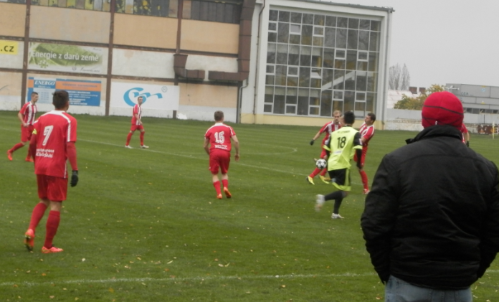
Podzim v Litvínově
Vzpomínáte na úvodní minuty zápasu na podzim v Litvínově? Ještě než si diváci stačili sednout , tak jsme tahali míč ze sítě. Poločas 3:0 v náš neprospěch byl hrozivý. Ve druhém se obraz hry změnil a dokonce jsme sahali po bodech. Nevyšlo to a domů jsme jeli s prázdnou.
FK Litvínov – SK Štětí
3:2(3:0) 25.10.2014
Branky: Stejskal 2
Sestava: Michovský-Poráč, Ransdorf, Slanička, Mencl- Kucler,
Malák, Roman, Stejskal-ichý(88.P.Vaněk), Belák
Připraveni: Doležal, Stehlík, Šmidrkal
První 2 mužstva si zajistila postup do finále Okresní ligy mladší přípravky
Liga mladších přípravek skupina F semifinále
1. | Dobříň | 12 | 10 | 1 | 1 | 129:44 | 31
2. | Štětí | 12 | 9 | 1 | 2 | 123:57 | 28
3. | Podlusky | 12 | 3 | 1 | 8 | 45:109 | 10
4. | Úštěk | 12 | 0 | 1 | 11 | 24:111 | 1
Rozhodující zápas s Dobříní jsme vysoko prohráli
Výsledky Úštěk 17.5.2015
Úštěk | Štětí | 2:9
Úštěk | Dobříň | 2:11
Úštěk | Podlusky | 2:3
Štětí | Dobříň | 1:8
Štětí | Podlusky | 12:5
Dobříň | Podlusky | 16:2
FK Litvínov – SK Štětí 25.10.2014 v pozadí Litvínovský hokejový stadion

Slide 7

TERMÍNOVÁ LISTINA
MISTROVSKÝCH FOTBALOVÝCH SOUTĚŽÍ ÚSTECKÉHO KFS
PODZIM 2015
DEN | DATUM | ČAS VÝKOPU |  | DOSPĚLÍ |  |  |  | DOROST |  | ŽÁCI
 |  | DOSP. | I.A DOR. | KP | I.A | I.B | Kr.P. | KP | I.A | KP | I.A | Př
sobota | 1.8. | 17:00 |  |  |  |  | Př.K.
sobota | 8.8. | 17:00 |  | 1
sobota | 15.8. | 17:00 |  | 2
sobota | 22.8. | 17:00 | 14:30 | 3 | 1 |  |  | 1 | 1
neděle | 23.8. | 17:00 |  |  |  | 1 |  |  |  | 1 | 1 | 1
sobota | 29.8. | 17:00 | 14:30 | 4 | 2 |  |  | 2 | 2
neděle | 30.9. | 17:00 |  |  |  | 2 |  |  |  | 2 | 2 | 2
sobota | 5.9. | 17:00 | 14:30 | 5 | 3 |  |  | 3 | 3
neděle | 6.9. | 17:00 |  |  |  | 3 |  |  |  | 3 | 3 | 3
středa | 9.9. | 17:00 |  |  |  |  | 1 |  |  | 13
sobota | 12.9. | 17:00 | 14:30 | 6 | 4 |  |  | 4 | 4
neděle | 13.9. | 17:00 |  |  |  | 4 |  |  |  | 4 | 4 | 4
sobota | 19.9. | 16:30 | 14:00 | 7 | 5 |  |  | 5 | 5
neděle | 20.9. | 16:30 |  |  |  | 5 |  |  |  | 5 | 5 | 5
středa | 23.9. | 16:30 |  |  |  |  | 2
sobota | 26.9. | 16:30 | 14:00 | 8 | 6 |  |  | 6 | 6
neděle | 27.9. | 16:30 |  |  |  | 6 |  |  |  | 6 | 6 | 6
sobota | 3.10. | 16:00 | 13:30 | 9 | 7 |  |  | 7 | 7
neděle | 4.10. | 16:00 |  |  |  | 7 |  |  |  | 7 | 7 | 7
sobota | 10.10. | 16:00 | 13:30 | 10 | 8 |  |  | 8 | 8
neděle | 11.10. | 16:00 |  |  |  | 8 |  |  |  | 8 | 8 | 8
sobota | 17.10. | 15:30 | 13:00 | 11 | 9 |  |  | 9 | 9
neděle | 18.10. | 15:30 |  |  |  | 9 |  |  |  | 9 | 9 | 9
sobota | 24.10. | 14:30 | 12:00 | 12 | 10 |  |  | 10 | 10
neděle | 25.10. | 14:30 |  |  |  | 10 |  |  |  | 10 | 10 | 10
sobota | 31.10. | 14:00 | 11:30 | 13 | 11 |  |  | 11 | 11
neděle | 1.11. | 14:00 |  |  |  | 11 |  |  |  | 11 | 11 | 11
sobota | 7.11. | 14:00 | 11:30 | 14 | 12 |  |  | 12 | 12
neděle | 8.11. | 14:00 |  |  |  | 12 |  |  |  | 12
sobota | 14.11. | 13:30 | 11:00 | 15 | 13 |  |  | 13 | 13
neděle | 15.11. | 13:30 |  |  |  | 13
Další ztráta bodů z venkovního hřiště. Střelci Štětí mají dovolenou
FK Bílina – SK Štětí
1:0 PK(0:0) 16.5. 2015 25. hrací kolo
S větší chutí do zápasu vstoupila Bílina a hosté se na tu správnou herní vlnu nemohli dlouho dostat. V 5. minutě byl ze hry pro zranění odnesen Denis Podaný z domácího týmu a dokonce musela přijet i záchranka. Hru domácích to ale vůbec neoslabilo. Po rohu hlavičkovali těsně vedle. Nebezpečný projektil na branku Štětí směřoval o chvilku později. Gabriel musel k zemi, aby míč zastavil. Hlavou odvracel míč do bezpečí po trestném kopu Bíliny. Hostující tým poprvé trochu více zahrozil v polovině poločasu, kdy se Belák řítil sám na branku, ale míč zaseknul a přihrávkou hledal Stejskala, který už nezakončil. Pak už to ale byli zase domácí, jejichž aktivita ve hře dopředu vyústila v sérii rohů a obrana soupeře se nenudila. Jejich hra byla navíc doprovázena velkým množstvím nepřesných přihrávek při rozehrávce a domácím tím jejich úlohu útočit ještě více usnadňovali. Střelu Katreniče na branku hostů musel z volného přímého kopu vyrážet na roh Gabriel. Na hlavičku se do útoku vydal Šimral a horní tyč bílinské branky minul jen těsně. Pak hosty zasáhlo nemilé zranění Šmidrkala, kterého vystřídal Kotrba. Hezkou přihrávku do volného prostoru před branku Bíliny dostal Stejskal, ale skórovat už nedokázal. 5 minut před změnou stran se zase na druhé straně řítil na branku Koťešovský, ale v rozhodujícím okamžiku si šlápl na míč a ještě se zranil. Druhý poločas začali hosté zcela jinak než ten první. Snažili se převzít režii zápasu a prvním pokynem k tomu byla střela Tůmy zpoza šestnáctky, kterou Vondráček v brance vyrazil na roh. Odpovědí byla po rychlém protiútoku střela Koťešovského. V jasném gólovém postavení, ale vysoko přestřelil. Po hodině hry se po výborném centru z volného přímého kopu dostal míč na hlavu Slaničky, který s vynikající příležitostí dostat hosty do vedení naložil mizerně. Domácí

Slide 8
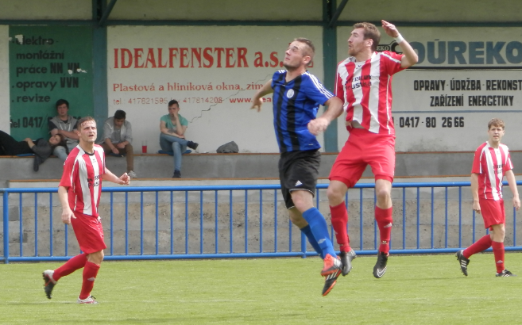
Pokračování zápasu Bílina – Štětí 16.5.2015
Okresní přebor mladších žáků 13. kole
1. | FK Litoměřice B | 15 | 14 | 1 | 0 | 0 | 112:9 | 44
2. | Malé Žernoseky | 15 | 12 | 0 | 0 | 3 | 142:17 | 36
3. | FK Libochovice | 15 | 10 | 1 | 0 | 4 | 82:27 | 32
4. | TJ Sokol Pokratice | 15 | 10 | 0 | 0 | 5 | 96:29 | 30
5. | Sokol Terezín | 15 | 9 | 0 | 1 | 5 | 146:49 | 28
6. | SK Štětí B | 15 | 6 | 0 | 1 | 8 | 54:63 | 19
7. | Žitenice/Lovosice | 15 | 5 | 0 | 0 | 10 | 55:81 | 15
8. | Sokol Zahořany | 15 | 4 | 0 | 0 | 11 | 34:116 | 12
9. | TJ Viktorie Budyně | 15 | 3 | 0 | 0 | 12 | 35:110 | 9
10. | FK Peruc | 15 | 0 | 0 | 0 | 15 | 2:257 | 0
byli hodně blízko vedoucí branky po rychlém brejku, na které hlavně ve druhé části hodně spoléhali, ale po střele Katreniče se chvěla pouze levá tyč. Na hře hostů bylo vidět, že chtějí vítěznou branku vstřelit, spěchali dopředu, ale ani Tůmova střela brankáře nepřekvapila. Navíc odstoupil zraněný Belák. Na jeho místo dopředu se přesunul Stejskal a po rohu Kuclera hlavičkoval do sítě, ale bylo to pouze z boku. V samotném závěru to ještě hodně hořelo před brankou hostů a hasit musel Ransdorf odkopem na roh. Z remízy 1:1 se více radovali domácí, ale to nemuselo být ještě všechno, protože na řadu přišly penalty a zde si připsali na konto další bod.
Sled penalt:
Štětí Bílina
Stejskal 1 Mergl 1
Kucler- brankář chytil Pavlíček do tyče
Slanička 2 Záhradský 2
Tůma 3 Vlasák 3
Ransdorf-brankář chytil Katrenič 4
Sestava: Gabriel-Tůma, Šimral, Šmidrkal(29.Kotrba), Ransdorf-
Poráč, Slanička, Kucler, Stejskal-Belák(65.Koráň), Tichý
Připraveni: Matuszewski, Michovský
Trenér: J.Vinš Vedoucí: J.Havner Masér: K.Zavřel
Rozhodčí: Krutina-Strádal, Novotný Delegát: Sieber
SK Štětí B – TJ Viktorie Budyně
15:2(9:2) 9.5.2015 15. kolo
Zápas proti tabulkově slabšímu soupeři měl aspoň trochu odčinit hanebnou porážku z před týdne v Pokraticích. Brzy se to také začalo Dařit. Špaček přesnou střelou k tyči 1:0. 2:0 Daniluk po přihrávkové patičce od Ladiče. Na 3:0 zvyšoval opět Danilkuk, který se zbavil obránce a brankáři nedal šanci. Slabší chvilku si za tohoto stavu vybrala obrana domácích a nejlepší, ale také nejvíce nervózní hráč hostů Marek Martiš snížil na 1:3. Propustnou obranu ale velmi rychle potrestali brankami na 4:1 a 5:1 Bartko. Nepříznivý vývoj skóre chtěl zastavit opět hostující Martiš a snížil na 2:5. Hráči Štětí byli však dnes při střelecké chuti a projevovalo se to i na skóre. Dobře mířená střela Daniluka znamenala vedení 6:2 a hezkým dloubákem se představil i Batrko zvyšující na 7:2. Ještě do poločasu se brankou na 9:2 do listiny střelců stačil zapsat Jakub Pilař. Druhá půle začala stejně jako skončila první a to míčem v síti hostů, když autorem gólu na 10:2 byl Daniluk. Ve střelecké chuti nezaostával ani Špaček a bylo to 11:2. Ke vstřelení branky na 12:2 se dlouho připravoval Ladič, ale samotné zakončení bylo nechytatelné. Dopředu se také vysunul Štěpán Plicka, troufnul si na 2 kličky a pak upravil na 13:2. Na 14:2 zvyšoval po hezké kombinační akci do prázdné branky Danilku. Poslední branku zápasu si na své konto připsal pohotovou střelou Pilař a určil konečný výsledek 15:2. Zápas se od prvních minut vyvíjel přesně, jak jsme si přáli a hosté se nějaký větší odpor nezmohli.
Branky: Daniluk 5, Bartko 3, Špaček 2, Pilař 2, Ladič 1, Š.Plicka 1, Kopecký 1
Sestava: Holub-Ladislav Novák, Slapnička, Jakub Pilař, Kuča, Kopecký,
Daniluk, Bartko, Špaček, Ladič, Š.Plicka¨
Trenéra: J.Špaček Vedoucí: T.Gernat
Rozhodčí: Došek
FK Bílina – SK Štětí 16.5.2015

Slide 9



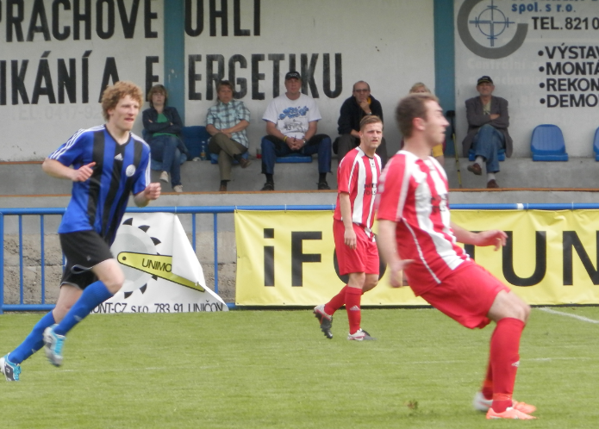

Mladší žáci B s několika hráči starší přípravky v sestavě srdnatě bojovali
Milan Plíšek – sekretář SK Štětí po zápase v Bílině
V prvním poločase byli aktivnějším mužstvem domácí, ve druhém zase Štětí. Chybí nám však herní pohoda, kterou hledáme už několik zápasů. Nestřílíme branky a gólová lehkost z první poloviny jara je pryč. Toho využívají soupeři a opět jsme se propadli na 4. místo. Zápas naděje nás čeká za týden 23. 5. 2015, kdy doma nastoupíme proti vedoucímu celku FK Litvínovu.
Sokol Malé Žernoseky - SK Štětí B
5:1(1:0) 17.5.2015 16. kolo
V hodně improvizované sestavě odjelo béčk6o mladších žáků na zápas do Malých Žernosek. Devítka bojovníků seskládaná z žáků i hráčů starší přípravky podala na půdě druhého celku Okresního přeboru velmi statečný výkon. Jako nástavbu pak přidala i řadu fotbalových akcí, kterým scházelo málo k větší střelecké potenci. Domácí sice měli přes většinu zápasu územní převahu, při které štětské hráče podržel řadou skvělých zákroků brankář Šimon Černý. Ale mladí hráči ze Štětí o sobě dávali vědět i v ofenzivě, kterou řídili věkově hráči žákovského celku Štěpán Plicka, Michal Bartko a Ladislav Novák. Ale o tom, že i fotbalový "potěr" má ve Štětí budoucnost, přesvědčovali "posily" ze starší přípravky. Kuba Drahoňovský i Kuba Novák si v ničem nezadali s o dva až tři roky staršími obránci a řádně při brejkových situacích proháněli. Právě jeden z takových brejků po individuální akci Kuby Nováka zakončený gólem ocenili potleskem i domácí fandové. Hráčům i trenérům, kteří do Žernosek se štětskou výpravou dorazili, patří za předvedený výkon velká pochvala.
Branka: J.Novák
Sestava: Černý - Kuča, Bartko, Novák L. - Novák J., Plicka,
Slapnička - Drahoňovský
Střídající: Borovec
Bílina – Štětí 16.5.2015

Slide 10
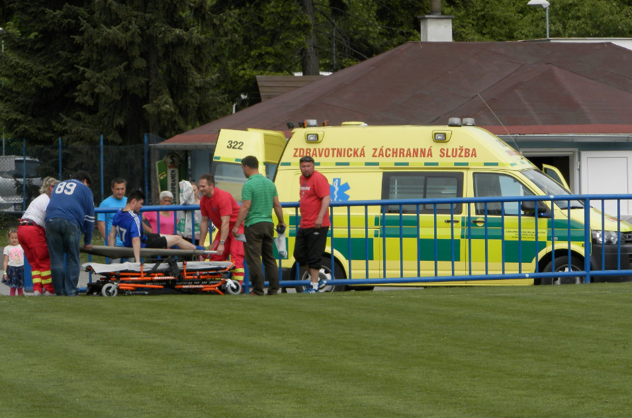
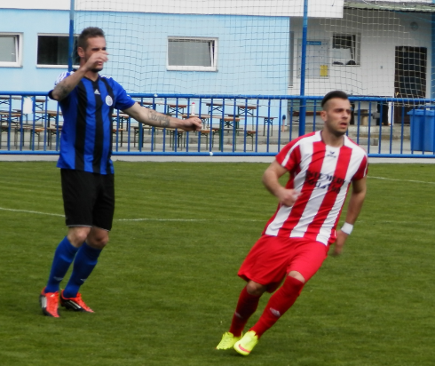
Ústecký přebor starších žáků podzim 2014 po 26.kolech
1. | MK klub o.p.s. | 24 | 23 | 1 | 0 | 0 | 141:15 | 71
2. | FK Litvínov | 24 | 23 | 0 | 0 | 1 | 191:13 | 69
3. | FK Louny | 24 | 15 | 2 | 1 | 6 | 87:23 | 50
4. | FK ČL Neštěmice | 24 | 14 | 2 | 2 | 6 | 72:36 | 48
5. | FK Litoměřice | 24 | 14 | 2 | 1 | 7 | 81:39 | 47
6. | FK Junior Děčín | 24 | 14 | 1 | 0 | 9 | 98:51 | 44
7. | FK Litvínov B | 24 | 13 | 0 | 2 | 9 | 68:56 | 41
8. | FK Slavoj Žatec | 24 | 10 | 3 | 1 | 10 | 80:99 | 37
9. | FC Chomutov s.r.o. | 24 | 10 | 0 | 1 | 13 | 63:69 | 31
10. | FK Bílina | 24 | 9 | 0 | 4 | 11 | 63:77 | 31
11. | SK Roudnice n.L. | 24 | 8 | 2 | 1 | 13 | 63:48 | 29
12. | SK Sokol Brozany | 24 | 8 | 2 | 1 | 13 | 53:71 | 29
13. | TJ Krupka | 24 | 6 | 1 | 1 | 16 | 53:80 | 21
14. | VČSA Ervěnice | 24 | 4 | 1 | 1 | 18 | 45:135 | 15
15. | FK Tatran Kadaň | 24 | 4 | 0 | 1 | 19 | 30:114 | 13
16. | SK Štětí | 24 | 0 | 0 | 0 | 24 | 5:267 | 0
Ústecký přebor mladších žáků podzim 2014 po 26 kolech
1. | FK Litvínov | 24 | 22 | 0 | 0 | 2 | 143:39 | 66
2. | FK Louny | 24 | 18 | 2 | 1 | 3 | 128:34 | 59
3. | SK Roudnice nad Labem | 24 | 19 | 0 | 0 | 5 | 104:48 | 57
4. | FK Český Lev Neštěmice | 24 | 16 | 1 | 3 | 4 | 104:55 | 53
5. | FK Litoměřice | 24 | 15 | 2 | 1 | 6 | 100:52 | 50
6. | SK Sokol Brozany | 24 | 15 | 1 | 0 | 8 | 115:56 | 47
7. | FK Bílina | 24 | 13 | 1 | 3 | 7 | 77:45 | 44
8. | FK Slavoj Žatec | 24 | 14 | 0 | 2 | 8 | 89:58 | 44
9. | Mostecký fotbalový klub o.p.s. | 24 | 11 | 3 | 0 | 10 | 83:52 | 39
10. | FK Junior Děčín | 24 | 9 | 1 | 0 | 14 | 85:130 | 29
11. | FK Litvínov B | 24 | 5 | 1 | 1 | 17 | 56:100 | 18
12. | SK Štětí | 24 | 5 | 1 | 1 | 17 | 38:144 | 18
13. | VČSA Ervěnice | 24 | 4 | 1 | 2 | 17 | 49:107 | 16
14. | FK Tatran Kadaň o.s. | 23 | 5 | 0 | 0 | 18 | 45:126 | 15
15. | FC Chomutov s.r.o. | 24 | 4 | 0 | 2 | 18 | 47:138 | 14
16. | TJ Krupka | 23 | 0 | 2 | 0 | 21 | 23:102 | 4
Bílina – Štětí 16.5.2015 zranění hráče Bíliny Denise Podaného v 7. minutě
Brozany | Ervěnice | 6:0(3:0) | 9:3(4:2)
Žatec | FC Chomutov | 3:1(2:1) | 10:0(4:0)
Štětí | Jun.Děčín | 0:20(0:11) | 5:1
T.Kadaň | Krupka | 3:1(2:0)
Litvínov | Litvínov B | 6:0(3:0) | 5:0(2:0)
Litoměřice | SK Roudnice | 2:0(1:0) | 1:3(1:2)
Bílina | Mostecký FK | 1:7 | 6:1(4:0)
Louny | Neštěmice | 2:1 PK | 2:0(2:0)
Bílina – Štětí 16.5.2015

Slide 11


Oproti minulým zápasům hráli mladší žáci Štětí jako vyměnění a z tak velkého města jako je Chomutov přivezli 3 body
27. kolo 23.-24.05.2015
H. Jiřetín | Hrobce | 23.05. 17:00 | SO
Modlany | Bílina | 23.05. 17:00 | SO
Štětí | Litvínov | 23.05. 10:15 | SO
Blšany | Spořice | 23.05. 10:30 | SO
Jun.Děčín | T.Kadaň | 24.05. 17:00 | NE
Rumburk | Proboštov | 24.05. 10:15 | NE
Vilémov | Neštěmice | 23.05. 17:00 | SO
Modrá | Louny | 24.05. 17:00 | NE
28. kolo 30.-31.5-2015
Hrobce | Modrá | 30.05. 10:15 | SO
Louny | Vilémov | 31.05. 17:00 | NE
Neštěmice | Rumburk | 31.05. 15:00 | NE
Proboštov | Jun.Děčín | 30.05. 11:00 | SO
T.Kadaň | Blšany | 30.05. 10:15 | SO
Spořice | Štětí | 30.05. 17:00 | SO
Litvínov | Modlany | 30.05. 17:00 | SO
Bílina | H. Jiřetín | 30.05. 15:00 | SO
FC Chomutov - SK Štětí
1:3(0:2) 10.5.2015 25.kolo
Do Chomutova vyrazili mladší žáci posílení o hráče ze starší přípravky, trenéři tak měli možnost postavit rovnou dvě sedmičky hráčů do pole. V té první byli především hráči ročníku 2002, v té druhé hráči ročníku 2003 doplnění právě hráči z přípravky. Zápas byl od začátku v režii štětských fotbalistů. Lépe kombinovali, silnější byli i ve hře jeden na jednoho. Pramenilo to v brzký gól, který dal v první minutě po pěkné akci do prázdné branky Ladislav Ladič. Střelecké šance pro hostující hráče přibývaly a jen "splašenost" v zakončení, nebo chuť dotáhnout akci "do prázdné branky", zabraňovala nárůstu skóre. To se podařilo až po rychlé akci, kdy krásnou průnikovou přihrávku za obránce proměnil Štěpán Plicka. Po druhé inkasované brance o sobě dali vědět i domácí. Při gólových šancích se ukázal hostující brankář Jan Holub a svůj tým podržel. Ve velmi dobrém světle se představila i druhá "mladší" sedmička hráčů. Ta si v ničem nezadala se svými staršími protivníky a i ona si v prvním poločase vytvořila brankové šance. Druhou půli začali lépe domácí. Hosté ustoupili od kombinační hry a situace začali řešit kličkami do dvou a více hráčů. Z tlaku domácích pak vyústila i branka, když se jeden z chomutovských hráčů krásně trefil z přímého kopu. Po střídání u hostů a nástupu mladé letky se obraz hry opět vyrovnal. Velkou šanci měl Dan Ivanič, který chtěl drze potrestat vyběhnutí domácího brankáře a střelou z vlastní poloviny hřiště jen o kousek minul domácí branku. Stejně drze se pouště do soubojů z chomutovskou obranou i Jakub Novák a po jednom z faulů na něj se střelou přes zeď do šibenice radoval z gólu autor parádní trefy Jakub Daniluk. Po třetí brance domácí opět zapnuli na vyšší rychlostní stupeň, ale všechny závary a šance hosté přežili bez inkasované branky a mohli se tak radovat ze tříbodového zisku. Obraz hry byl oproti předešlým utkáním mladších žáků úplně opačný. V Chomutově nechyběla hráčům agresivita, nasazení i herní kvalita. Obrovským plusem je pak hra a nadšení kluků ze starší přípravky, který je pozitivní vidinou pro štětský fotbal do časů budoucích.
Branky: Ladič, Štěpán Plicka, Daniluk
Sestava: Holub – Šedivý, Krejza, Ulrych – Plicka, Špaček, Ladič – Kadlec,
Soroka, Bartko, Novák L. – Kuča, Daniluk, Ivanič –
Drahoňovský, Novák J.
Trenér: P.Hoznédl , J.Špaček
Velmi zajímavé zápasy jsou na programu o tomto, ale i následujícím víkendu. Kromě dnešního utkání Štětí-Litvínov , hrají odpoledne Modlany doma s naším posledním soupeřem Bílinou. Za týden budou oči fanoušků směřovat do loun. Kde se střetnou domácí s Vilémovem. Mezi sebou se střetne i několik celků, které bojují o setrvání v soutěži.
Například zítra Děčín doma s Kadaní.

Slide 12



Krátké ohlednutí za 25. kolem Oblastního přeboru dospělých
2 výhry mladších žáků v oblastním přeboru během 14 dnů
Hrobce - Louny 0:4(0:2)
převaha hostů byla korunována hned v úvodu, když se trefil Říha. Domácí se na velký odpor nezmohli a ještě do poločasu jednou inkasovali. Ani po změně stran se obraz hry nezměnil a 2.celek tabulky bodoval naplno.
Neštěmice – Modrá 0:2 (0:2)
hosté vyhráli 4. zápas z posledních 5. Obě branky vstřelili v 1. poločase. Po přihrávkách A.Čapka skórovali Podolský a Malec. Ve 2. části domácí přidali , ale žádnou branku nevstřelili.
Proboštov – Vilémov 1:2(0:1)
hosté přijeli do Proboštova pouze s 12 fotbalisty a přesto pošesté v řadě zvítězili. V první půli hosté penaltu proměnili, ale domácí ne. Ve druhé části domácí Kočí 1:1 , ale Vavrouška zajistil vítězství hostů 2:1.
T.Kadaň – Rumburk 8:3(5:1)
není už pro Kadaň v cestě za záchranou pozdě? Králem zápasu byl Cambolo autor 4 branek. V Rumburku už asi i ti poslední optimisté přestali věřit v záchranu.
Spořice - Jun.Děčín 2:5(0:2)
zápas o 6 bodů v boji o záchranu. Hosté už vedli 3:0, ale domácím se podařilo snížit na 2:3. Pak nastoupil hostující Kolář a 2 brankami zajistil Děčínu důležité 3 body.
Litvínov – Blšany 2:1(1:1) PK
v 66. minutě šli hosté do vedení zásluhou Vidličky. Už se zdálo, že Blšany získají v boji o záchranu 3 body na hřišti vedoucího celku tabulky, když 8 minut před koncem vyrovnal Dragoun a i na penalty byli úspěšnější domácí.
Bílina – Štětí 1:0 (0:0) po PK
domácí chtěli doma konečně vyhrát a také to na jejich hře a to hlavně v prvním poločase bylo znát. Hosté se zlepšili ve druhém poločase,ale střelci obou mužstev vyšli naprázdno. Penalty lépe zvládla Bílina.
H. Jiřetín– Modlany 1:2(1:0)
domácím patřil úvod prvního poločasu, ale přesto prohrávali. Hosté měli více šanci ve 2. poločase, ale nevyužili ani jednu a tak domácí v závěru 2 brankami strhli vítězství na svou stranu
SK Štětí – FK Junior Děčín
5:1(1:1) 17.5.2015 26.kolo
Áčko mladších žáků hostilo na domácí půdě Děčín, kterému se na jaře nedaří. Do města papíru zavítal celek Děčína z výběrem kluků ročníku 2003 a rozdíl ve fyzické vyspělosti hráčů byl na hřišti patrný. Co se týče herních dovedností jednotlivců, v něm by na body zřejmě vyhráli hosté. Ti se ujali po jedné z akcí i vedení a v polovině prvního poločasu byli nebezpečnější. Od většího přídělu v domácí tým zachránila pouze střelecká nepřesnost děčínských hráčů. Domácí ovšem také hrozili a jedna z akcí v závěru první půlky skončila i vyrovnávací trefou. Obraz hry na začátku druhého poločasu se příliš nezměnil. Více na balónu byli hosté, domácí hrozili z brejků. Postupně však děčínským hráčům ubývaly síly a domácí se stali pány zápasu. Skóre otočili a poté i navyšovali. Řadu svých akcí ještě nedotáhli do gólové zakončení. Druhé vítězství v řadě určitě povzbudí především v mysli, na hře je ještě zapotřebí v mnoha situacích zapracovat.
Branky: Ladič 2x, Kadlec, Špaček, Bartko
Sestava: Holub – Pilař, Krejza, Ulrych,Ladič, Špaček, Plicka,
Daniluk, Kadlec, Bartko, Kuča, Novák L.
Trenér: P.Hoznédl, J.Špaček

Slide 13

Trenér starších žáků René Hrdlička analyzuje zápas v Chomutově a dokonce hráče oznámkoval jako ve škole
Tabulka po 25. hracím kole Ústecký přebor
Ústecký přebor po 25.hracích kolech
1. | FK Litvínov | 25 | 18 | 2 | 0 | 5 | 60:25 | 58
2. | FK Louny | 25 | 17 | 1 | 1 | 6 | 55:23 | 54
3. | Baník Modlany | 25 | 16 | 1 | 2 | 6 | 70:52 | 52
4. | SK Štětí A | 25 | 16 | 1 | 1 | 7 | 73:31 | 51
5. | SK STAP Vilémov | 25 | 16 | 1 | 0 | 8 | 65:39 | 50
6. | FK ČL Neštěmice | 25 | 11 | 4 | 0 | 10 | 45:45 | 41
7. | Sokol Horní Jiřetín | 25 | 11 | 3 | 0 | 11 | 43:38 | 39
8. | FK Bílina | 25 | 11 | 1 | 3 | 10 | 48:36 | 38
9. | FC Jiskra Modrá | 25 | 11 | 0 | 1 | 13 | 46:49 | 34
10. | TJ Proboštov | 25 | 9 | 1 | 3 | 12 | 49:55 | 32
11. | SK Hrobce | 25 | 8 | 1 | 4 | 12 | 58:69 | 30
12. | 1. FC Spořice | 25 | 9 | 0 | 1 | 15 | 60:65 | 28
13. | FK Chmel Blšany | 25 | 7 | 2 | 2 | 14 | 47:81 | 27
14. | FK Junior Děčín | 25 | 7 | 3 | 0 | 15 | 44:80 | 27
15. | FK Kadaň | 25 | 6 | 1 | 2 | 16 | 34:62 | 22
16. | FK Rumburk | 25 | 5 | 0 | 2 | 18 | 37:84 | 17
FC Chomutov- SK Štětí
14:1(10:0) 10.5.2015 25.kolo
1.poločas- Myslím,že k tomuto poločasu není nic co psát pozitivního. Odevzdanost,nezájem a úplně našich dětí nehratelnost.Góly padaly jak švestky před slizní.Ve 2' - 1:0,4'-2:0,7'-3:0,8'-4:0,11'-0:5(penalta),14'-6:0,18'-7:0,19'-8:0,22'-9:0,29'-10:0 + ve 33' Macháček žlutá karta za obraný faul.
2.poločas- Druhý poločas byli kluci jak vyměněný.Vyrovnali jsme se soupeři a kolikrát jsme byli i lepší a zas náš největší problém dávání gólů a šance byli. Jak Macháček,Vejražka a Pabiška měli ke gólu jen kousek. Dostali jsme tedy ve 14'-11:0,15'-12:0,27'-13:0 a jeden jsme dali ve 31'minutě i my po rohovém kopu po střele Dopatera odrazil míč od domácího na stav 13:1 .Ještě padl ve 34'-14:1.
Škoda toho prvního poločasu,co kluci úplně odevzdali. Veliká škoda.Prostě hra DUDY a NEBE.Celkový zápas odchytal nezkušený Franta Deák,musí nabírat zkušenosti.
Branky: Dopater 1
Sestava a hodnocení mužstva:G" Deák František (4) , ,C"
Macháček Petr(1) ,Pabiška Karel(1), Dopater
Tomáš(1) 1x gól, Vejražka Kryštof(2-), Zeman Petr(4-),
Cap Bao Kamil(3), Chaloupecký Josef(2-) , Šedivý
Julius(3),
Mladší žáci: Kadlec Petr(4), Ladič Ladislav(3), Bártko
Michal(2), Pilař Jakub(2).
Trenér: René Hrdlička, Zdeněk Németh
Louny se přiblížily na vedoucí Litvínov na 4 body. Dnes vlastně i náš tým hraje nejenom za sebe, ale naše případné dnešní vítězství by pomohlo i Lounům. Naše mužstvo venku opět zaváhalo a ocitlo se na 4 místě. To, co někteří říkali“ pozor na Vilémov „ je tady. Dostal se na kontakt s těmi nejlepšími. Dole pokud připustíme, že by mohli jít dolu i 3 celky, tak je to bude také velmi dramatické.

Slide 14

Netradičně až v neděli se hrálo naše domácí utkání s Jiřetínem. Nehrálo v rukavičkách a zápas přinesl i 2 vyloučení. Náš výkon dobrý nebyl, ale 3 body po utěšené střele Lukáše Stejskala zůstaly doma.
Nejvyšší jarní porážka starších žáků v Oblastním přeboru. V deseti se hraje špatně
SK Štětí – TJ Sokol Horní Jiřetín
1:0(0:0) 10.5.2015 24. hrací kolo
Hosté, pohybující se v polovině tabulky, se však vůbec nezalekli. Působili jistým herním dojmem se zabezpečenou obranou a využívali každé příležitosti zaútočit. Byl to také Horní Jiřetín, kdo vyzkoušel střelbu jako první, ale pokus Durana skončil vysoko nad. Hosté zahrávali po 15 minutách volný přímý kop, ale skončil v náručí brankáře Gabriela. V 19. minutě už se zdálo, že po přímočarém tahu bude Slanička postupovat sám na branku, ale byl nedovoleně zastaven a poslán k zemi. Rozhodčí nakonec k překvapení všech neudělil ani žlutou kartu. Do nadějné šance se dostal také Tichý, ale z těžké pozice se mu dodat míči větší energii hlavou nepovedlo. Obrovskou loženku spálil stejný hráč v minutě 23, když po akci, kterou rozjel Kucler, z bezprostřední blízkosti trefil jen dobře stojícího brankáře. Branka nepadla ani 5 minut před poločasem, když hlavičku Durana vyrážel Gabriel na roh. Ještě než však rozhodčí Grimm poslal hráče na poločasový odpočinek, tak svoji třetí šanci zahodil Tichý, který mířil daleko mimo Jiřetínskou branku. Nesourodý a ne moc koukatelný fotbal pokračoval i po změně stran. Navíc to na hřišti často jiskřilo a rozhodčí připouštěl až moc benevolentní přístup po jednotlivým zákrocích. Hra domácího kolektivu se zařazeným 2. rychlostním stupněm moc radostně nevypadala, a když už se do nějaké té možnosti Štětí dostalo, tak to dopadlo špatnou muškou, jako třeba střela Tichého v 63. minutě. „GÓL“, křičeli domácí diváci konečně v minutě 67. Stejskal se rozhodl, že štěťáci zkusí aspoň jednou vystřelit na branku a byl z toho krásný nákop přes celou branku z velké dálky ke vzdálenější tyči na 1:0. Zvýšit náskok mohli hráči z města papíru 15 minut před koncem, to když aktivně hrající Poráč zkoušel přihrát na Beláka, ale úmysl mu překazil brankář Aschenbrenner. No a pak to přišlo. Strkanice před střídačkou Štětí a už se jenom čekalo na závěr od rozhodčího. Vytáhl 2 červené karty. Viděl ji domácí Malák a hostující Karlovec. Do konce zbývalo ještě 10 minut a hosté to samozřejmě zabalit ještě nechtěli. Zahrávali roh a trestný kop, ale žádné větší nebezpečí z toho nebylo. Naopak na jejich branku se 6 minut před závěrem
SK Štětí – FK Junior Děčín
0:20(0:11) 17.5.2015 26.kolo
Více a více těžší chvíle prožívá mužstvo starších žáků. Zranění a vysoké porážky dělají velké starosti a proti Děčínu se trenérům nepodařilo ani poskládat 11 hráčů a na hřiště vyběhlo pouze 10 hráčů. Hosté naši obranu ani dlouho netestovali a brzy spustili střelecký koncert, který se v polovině zápasu zastavil na čísle 11. Ve druhé části to nebylo o moc lepší. K tomu se na naší straně přidala ještě 2 zranění a dohrávali jsme pouze v osmi. Hlavní rozhodčí Radek Švejdar, který zaskakoval za do Štětí se nedostavivšího se delegovaného, napočítal a oznámil konečný výsledek 20:0 pro Děčín.
Sestava: Deák-Chaloupecký, T.Németh, Macháček, Kacálek,
Kadlec, Zeman, Pabiška, Vejražka, Cap Ngoc Bao
Trenér: Z.Németh, R.Hrdlička
Rozhodčí: R.Švejdar
Hodnocení hráčů podle trenérů – školní známky:
Deák 1, Macháček 1, Pabiška 1, Chaloupecký 2, Németh 2, Kadlec 2, Vejražka 2, Kacálek 3, Zeman 3, Cap 3

Slide 15
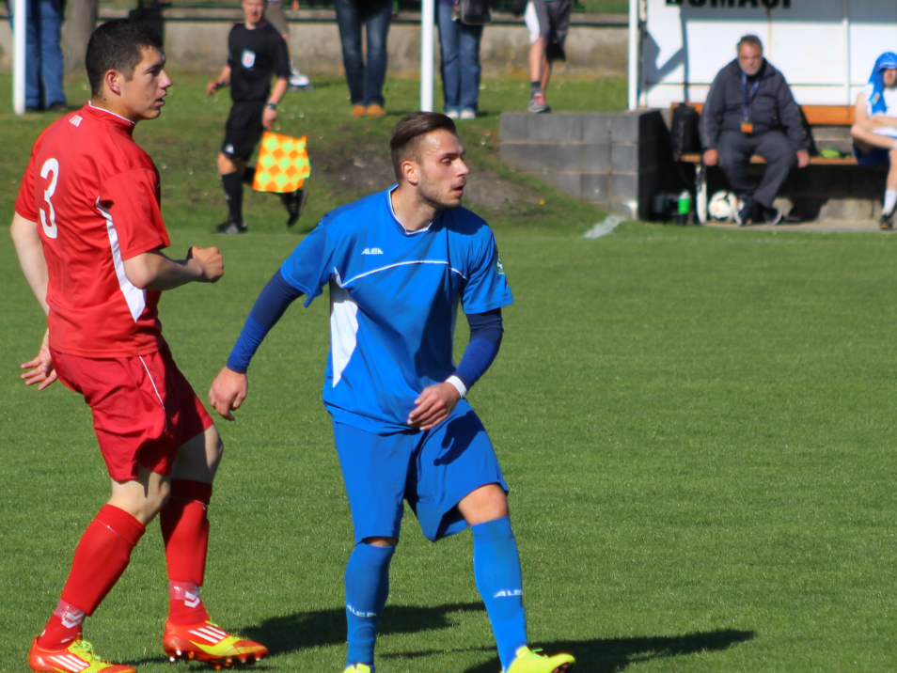

I. A TŘÍDA dorost 2014-15 po 21. kole
1. | SK Štětí | 21 | 19 | 0 | 0 | 2 | 162:26 | 57
2. | TJ Svádov | 21 | 17 | 1 | 0 | 3 | 149:45 | 53
3. | SK Brozany | 21 | 17 | 0 | 0 | 4 | 87:21 | 51
4. | ASK Lovosice | 21 | 14 | 0 | 0 | 7 | 102:46 | 42
5. | TJ Chlumec | 21 | 11 | 1 | 2 | 7 | 122:60 | 37
6. | Mšené . Lázně | 21 | 11 | 0 | 2 | 8 | 89:67 | 35
7. | T.J. Mojžíř | 21 | 10 | 2 | 0 | 9 | 56:55 | 34
8. | SK Velký Šenov | 21 | 8 | 2 | 1 | 10 | 84:100 | 29
9. | SK Březiny | 21 | 8 | 0 | 1 | 12 | 61:78 | 25
10. | TJ Skorotice | 21 | 8 | 0 | 0 | 13 | 49:84 | 21
11. | FK Jílové | 21 | 5 | 1 | 0 | 15 | 62:104 | 17
12. | FC Modrá | 21 | 5 | 0 | 1 | 15 | 47:120 | 16
13. | Benešov n.Pl. | 21 | 4 | 0 | 0 | 17 | 34:115 | 12
14. | FK Novosedlice | 21 | 3 | 0 | 0 | 18 | 34:217 | 9
Pokračování zápasu Štětí - Horní Jiřetín 10.5.2015
nebezpečí z toho nebylo. Naopak na jejich branku se 6 minut před závěrem řítil Poráč, ale ukázalo se, že povoláním útočník není. V úplném závěru se ještě urodila nepřehledná situace před brankou Štětí, ale to hubené vítězství 1:0 uhájilo až do konce.
Sestava: Gabriel-Tůma, Šimral, Šmidrkal, Ransdorf-
Kucler(60.Poráč), Malák(78.ČK), Slanička, Stejskal-Tichý,
Belák
Připraveni: Kotrba, Matuszewski, Michovský
Trenér: J.Vinš Vedoucí: V.Frey Masér: J.Nedomlel
Rozhodčí: Grimm-Zavadil, Roháč
Hlavní pořadatel: J.Havner 120 diváků
Tento a příští dorostenecký týden
SK Štětí – Sokol Horní Jiřetín 10.5.2015
23.5.2015 | sobota | 13:30 | FK Jílové | SK Štětí
31.5.2015 | neděle | 14:00 | SK Štětí | MSK Benešov n.Pl.
Foto: Zuzana Ransdorfová

Slide 16

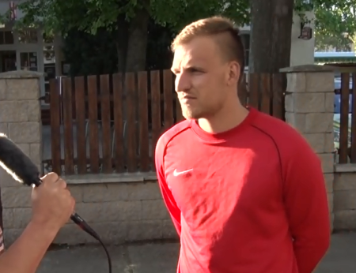
Co zachytil mikrofon KTV Štětí
po zápase s Horním Jiřetínem
Úlohu favorita na předměstí Děčína dorostenci splnili
SK Březiny – SK Štětí
1:8(0:3) 10.5.2015 21. kolo I.A třída
Branku jsme z kopačky Danče vstřelili už ve 3. minutě. Vedení nás uspokojilo a na další gól jsme čekali až do 35. minuty. Ještě než poslal rozhodčí hráče do kabin na přestávku, tak jsme stačili vstřelit gól na 3:0. I ve druhém poločase jsme domácí přehrávali a přidali dalších 5 branek. Domácí se po našich chybách dostali snad jen do 2 střeleckých příležitostí, ale využili pouze jednu. Z naší strany pohodové utkání, které jsme zaslouženě vyhráli vysokým brankovým rozdílem.
Branky: Horváth 3 Marek 2, Feko 1, Danč 1, Jan Grepl 1
Sestava: Urbánek-Koráň, Horáček, Elicer, Beruška, Srba, Vála,
Jan Grepl, Podhorský, Feko, Marek, Horváth, Jakl,
Nedomlel, M.Svoboda
Trenér: V.Podhorský, R.Švejdar
Jiří Gabriel – brankář Štětí
„Moc dobře jsme nehráli, ale důležité jsou 3 body. Chyběl nám větší klid v koncovce,ale nakonec vítězství je mnohem důležitější než výkon.
Jak se ti ve Štětí líbí? Líbí se mně tady .Kluci jsou fajn a myslím, že jsem do party zadal..
Jaká je tvoje fotbalové minulost?
Začínal jsme v Realu Praha, pak jsem byl 4 roky na Bohemce. Chytal jsme také rok ve Spartě. Přes Kladno jsem končil v dorostu na Dukle. V dospělých jsem začínal v Benátkách nad Jizerou. Jsem hráčem Českého Brodu odkud jsem přišel do Štětí.
Miroslav Boublík
vedoucí Sokol Horní Jiřetín
„bylo to vyrovnané utkání, které rozhodla jedna střela. Myslím si, že jsme hráli proti silnějším soupeřům. Blšany byly lepším týmem. Rozhodčí pouštěl od začátku tvrdou hru. Měl udělit žluté karty a byl by klid. Nechápu, jak takový rozhodčí může pískat kraj a ještě postoupit do divize. jsme to utkání „
Výsledky 22. kola I. A třída dorost 16.-17.05.2015
Brozany | Svádov | 0:1
Mojžíř | Březiny | 3:2
Štětí | V.Šenov | 20:0(9:0)
Jílové | Boletice/Modrá | 0:8
Chlumec | Benešov | 22:0
Lovosice | Mšené L. | 4:3
Skorotice | Novosedlice | 3:0

Slide 17

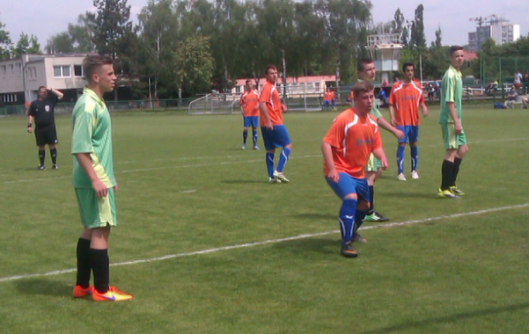

Pokračování zápasu dorostu Štětí – Velký Šenov
Cesta do semifinále Severočeského poháru
66. minutě s velkým klidem střelou tyči upravil Horváth na 13:0. K překvapení diváků největší radost hráčů Štětí vypukla při brance na 14:0 v 68. minutě a to když svojí první branku v zápase vstřelil hráč s číslem 3 na zádech, Lukáš Horáček. Kuriózní gól byl ten na 15:0 a autorem byl Grepl, ke kterému se míč dostal po několika odrazech. Dovezl ho do branky a z ní odnesl na rozehrávku na polovinu hřiště. 75. minuta a branka na 16:0 se urodila z kopačky Horáčka. S blížícím se koncem zápasu bylo jasné jaký je cíl a to nastřílet 20 branek. 17:0. 78. minuta Koráň do prázdné branky 18:0. 87. minuta Grepl 19:0. Vytoužené mety, branky na 20:0, se hráči Štětí dočkali v 90. minutě po narážečce a zakončení Koráňem.
Branky: Jan Grep 5, Marek 5, Horváth 3, Koráň 3, Horáček 2, Feko 1,
Srba 1
Sestava: Urbánek-Koráň, Horáček, Elicer, Beruška, Srba, Vála, Jan
Grepl, Podhorský, Feko, Marek, Horváth, Jakl, Nedomlel
Trenér: V.Podhorský, R.Švejdar
Rozhodčí: Barva
16.8.2014 | sobota | Sokol Pokratice | SK Štětí | 1:3
10.9.2014 | středa | FK ČL Neštěmice | SK Štětí
7.3.2015 | sobota | SK Štětí | TJ Mojžíř | 6:2
SK Štětí
SK Tratec Vilémov
Středa
3. 6 . 2015 17:00

Slide 18








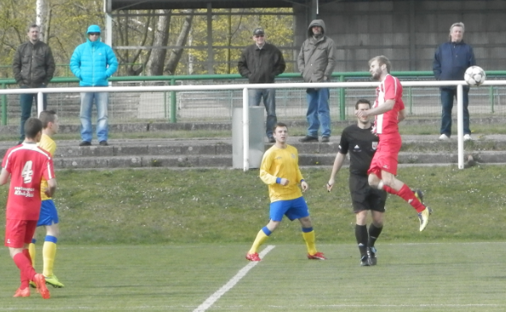
Mužstvo dospělých čeká na začátku června velmi náročný program
Dorostenci rozebrali obranu Velkého Šenova do posledního šroubečku. Nechceme to zakřiknout, ale 5 kol před koncem jsou blízko vítězství v I. A třídě.
1.FC Spořice – SK Štětí
Sobota 30.5.2015 17:00 28.kolo
odjezd autobusu 14:15
SK Štětí – FK Tatran Kadaň
Sobota 6.6.2015 10:15 29.kolo
SK Štětí – SK Velký Šenov
20:0(9:0) 16.5.2015 22. kolo
Z dalekého Velkého Šenova dorazili do Štětí hráči 8. místa tabulky. Papírové předpoklady na vítězství našeho týmu, které na jaře kráčí od výhry k výhře a je hlavním aspirantem na postup do oblastního přeboru, se začaly naplňovat ještě dříve, než jsme čekali. Ve 2. minutě to zkusil Horváth a brankář hostů zjistil, že mu chybí zástěra a bylo to 1:0. Na 2:0 v 9. minutě zvyšoval Jan Grepl, který obešel brankáře a pak už jen posunul míč do branky. 10. minuta a opět Grepl, který zužitkoval přihrávku Jakla na 3:0. Demolici hostující obrany dokončil během 3 minut po samostatné akci pěknou střelou na 4:0 Marek. 20. minuta byla vyhrazena Greplovi, který svojí třetí brankou přehozením brankáře zvyšoval již na 5:0. Ve 22. minutě si dvojice Grepl, Marek pohrála s přihlížející obranou a druhý jmenovaný do prázdné branky střílí gól na 6:0. Ve 25. minutě na dlouho letící míč reagoval nejrychleji Horváth a brankář Šenova už jenom sledoval, jak se mění skóre na 7:0. Ve 28. minutě předvedli hráči Štětí přítomným divákům krásnou spolupráci zakončenou Fekem brankou na 8:0. Účet prvního poločasu uzavřela branka Srby na 9:0. Brankami a také zraněními zdecimovaní hosté nastoupili do 2. poločasu pouze v 9 a to byl předpoklad, že brankostroj bude pokračovat. Ve 49. minutě si na přihrávku Nedomlela k bližší tyči, naběhl Marek a dvouciferné skóre 10:0 bylo na světě. Do listiny střelců se v 57. minutě hlavou po centru Marka brankou na 11:0 zapsal i Koráň. Přehozem brankáře se uvedl Marek a bylo to 12:0. V
SK Štětí – FK ČL Neštěmice
Středa 10.6.2015 17:30 16.kolo

Slide 19

Výsledky minulého kola Staré gardy
Hoštka-Mšené Lázně | 5:6
Roudnice - Podlusky | 3:0
Štětí-Černiv | 4:1
Kleneč-Střížovice | 4:3
H.Beřkovice-Libochovice | 3:2
Po zápase s Černiví je jasno. 3 kola před koncem je stará garda Sepapu vítězem okresní soutěže skupiny B
Sepap Štětí - Sokol Černiv
4:1(2:1) 15.5.2015 15.kolo
Vítězství v tomto zápasu mělo být již definitivní pojistkou na 1. místo ve skupině B okresní soutěže staré gardy. V týdnu před zápasem se o tom na sociálních sítích hodně diskutovalo, a i když se říká, že čím starší, tak zkušenější, tak v tomto utkání to na začátku vypadalo přesně obráceně. Nervozita na kopačkách hráčů Sepapu byla znatelná. Kombinace vázla a soukolí Štětí připomínalo špatně namazaný stroj. Většina útočných akcí končila v pavučinových ofsajdech a pořádná střela nabídnuta nebyla. Hosté toho také dokázali využít. V 11. minutě Šmoula, pardon Martin Toráč nedůrazně vyběhl, u míče byl dříve soupeř a pro něj už nebylo tak těžké dopravit míč do sítě na 1:0. Stav, na který domácí nejsou v tomto ročníku moc zvyklý. Odpověděli zvýšením obrátek a Pilař po několika předchozích ofsajdech tentokrát v postavení mimo hru nebyl a v 16. minutě srovnal krok na 1:1. Vyrovnávací branka žádné další slibné příležitosti nepřinesla. Spíše bylo slyšet kritiku na hru ze všech stran. Útok vyčítal hru záloze, záloha obraně a obrana útoku. Z toho nemohlo vzniknout nic sourodého a také podle toho hra vypadala. K menšímu obratu v utkání zavelel 5 minut před změnou stran, jeden z nejlepších hráčů Štětí, Jan Arazim a nádherným procítěným přehozením brankáře zajistil domácím vedení 2:1. Stejný hráč byl hned v úvodu druhého poločasu autorem další branky v síti Černivi, kdy po přihrávce od Božíka střílel do prázdné branky na 3:1. Do konce zbývalo ještě hodně minut, a kdo si myslel, že dočká ještě hodně branek, tak se mýlil. Byl z toho nezáživný fotbal a diváci v hledišti se více bavili o tom, co budou dělat o víkendu. Až teprve v poslední minutě utkání se dočkali. Libor Pilař se otočil s míčem kolem všeho, co se mu postavilo do cesty a umístěnou střelou k tyči stanovil konečný výsledek 4:1 pro Štětí. Herní projev hráčů Sepapu nebyl v tento den jedničkový, ale i takovými zápasy si musí projít každé mužstvo. Naše vítězství bylo i tak zcela zasloužené a hráči zaslouží pochvalu, protože bojovalo až do konce a práv když se nedaří, tak teprve potom se pozná, jak silný je tým,
Branky: Pilař 2, Jan Arazim 2
Sestava: Toráč-Čermák, Jakl, Jerman, Kučera, Gorol, F.Svoboda, Pixa,
Vála, L.Pilař, L.Arazim,Scheider, Tyle, Jonák, Jan Arazim, Jonák,
Janata, Božík
Rozhodčí: Vlašiš sen.
Vedoucí: M.Šťastný, Urbánek
Okresní soutěž staré gardy po 13. kole
1. | Sepap Štětí - stará garda | 15 | 15 | 0 | 0 | 86:19 | 45
2. | Dynamo Podlusky | 15 | 10 | 2 | 3 | 53:34 | 32
3. | Dynamo Střížovice | 15 | 10 | 1 | 4 | 66:31 | 31
4. | Sokol Černiv | 15 | 9 | 2 | 4 | 49:38 | 29
5. | FK Libochovice | 15 | 6 | 0 | 9 | 39:63 | 18
6. | Viktorie Kleneč | 15 | 5 | 2 | 8 | 38:45 | 17
7. | Káčko Roudnice n.L. | 15 | 5 | 0 | 10 | 36:58 | 15
8. | Sokol Mšené Lázně | 15 | 4 | 0 | 11 | 46:78 | 12
9. | Sokol Hoštka | 15 | 3 | 2 | 10 | 43:61 | 11
10. | Slovan Horní Beřkovice | 15 | 2 | 3 | 10 | 18:47 | 9
Dynamo Podlusky – Sepap Štětí
4:7 7.5.2016
Zápas dvou nejlepších ze skupiny B I.A třídy lépe začalo naše mužstvo, které rychle vedlo 2:0. Hosté však velmi brzo srovnali krok a vyrovnali na 2:2. Staré gardy Štětí se vypořádali i s touto situací a prokázalo, že první místo jim patří právem. Premiéru v brance měl M.Toráč, který zaskakuje všechny
Branky: Jerman 1, J.Arazím 1 , Weber 1, Pilař 1, Vála, Hamšík 1, Božík 1

Slide 20
